Slide 1

2017高端铝合金功能材料智能制造新模式应用项目
中铝瑞闽高端铝合金功能材料制造智能决策系统
总体设计方案
汇报人：王笑锟
2018年01月

Slide 2
汇报内容
目
录
项目背景及目标
系统架构
各主题详细介绍
Notes:
我课题组已于半年内设计出材料腐蚀速率传感器，验证其对于环境腐蚀性的变化具有良好的感应灵敏度，并为材料环境腐蚀监测终端完成设计了后台存储服务软件，该软件可搭配材料腐蚀速率传感器实现将前端远程任意传感器的数据进行实时、定时的采集、在终端上进行稳定存储的功能，完成了高通量腐蚀数据实时采集技术。已完成负责环境因素采集的微型气象站设计，正处于气象站的组装搭建阶段。针对材料腐蚀数据库的建设进行了探索性工作，尚处于数据库框架搭建阶段。

Slide 3
PART
ONE
目标与意义
Purpose and Significance
Notes:
我课题组已于半年内设计出材料腐蚀速率传感器，验证其对于环境腐蚀性的变化具有良好的感应灵敏度，并为材料环境腐蚀监测终端完成设计了后台存储服务软件，该软件可搭配材料腐蚀速率传感器实现将前端远程任意传感器的数据进行实时、定时的采集、在终端上进行稳定存储的功能，完成了高通量腐蚀数据实时采集技术。已完成负责环境因素采集的微型气象站设计，正处于气象站的组装搭建阶段。针对材料腐蚀数据库的建设进行了探索性工作，尚处于数据库框架搭建阶段。

Slide 4





一、项目背景及目标
智能决策系统对生产业的意义
《中国制造2025》——着力发展智能装备和智能产品，推进生产过程智能化，培育新型生产方式，全面提升企业研发、生产、管理和服务的智能化水平。
企业制造技术升级路线：自动化-信息化-智能化
资源优化
生产调度
客户关系管理
故障诊断
生产过程分析
决策支持系统在制造领域的常见应用

Slide 5
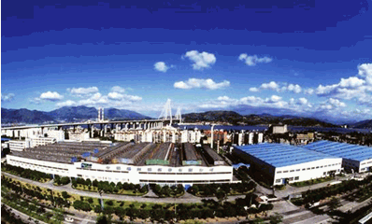
一、项目背景及目标
项目公司背景——中铝瑞闽股份有限公司
领域基础
国有大型铝加工生产企业，产品工艺及质量接近国际先进水平，在业内享有盛誉
信息化、自动化条件
首批信息化、自动化融合贯标试点单位，已建成较完整的信息化系统如ERP、APS、MES
数据管理存在的问题
1.信息化管理系统存在数据孤岛，诸多异构数据呈碎片化分布
2.历史数据价值未被充分挖掘

Slide 6




一、项目背景及目标
智能决策系统相比于传统信息管理系统的功能特色
01
根据业务逻辑进行数据项梳理，对零散分布在各工序、各系统中的数据进行整合与关联，打破数据壁垒
消除数据孤岛
02
数据关联分析
基于数据项之间的内在关系，建立数据模型，探究模型属性，进而获得深层次数据内联关系
03
参量预测
以时间作为自变量，对敏感参量进行回归分析，实现对该参量在未来的变化情况进行预测
04
辅助决策
基于机器方法实现目标参量与控制参量的关联分析，可以为高层决策人员管理决策提供意见指导

Slide 7



一、项目背景及目标
项目目标期望
集成本、质量、客户、绩效等主题形成一套完善的KPI体系考核以实现对个人、部门、公司的精细化评估
KPI体系
数据知识发现
决策指导
生产决策
销售决策
管理决策
采用机器学习方法深入探究数据内联关系，发掘生产、运营过程中隐含的数据规律。
结合KPI指标及数据挖掘方法获得的数据规律，服务于公司运营管理，提供战略决策指导

Slide 8
PART
TWO
系统架构
System architecture
Notes:
我课题组已于半年内设计出材料腐蚀速率传感器，验证其对于环境腐蚀性的变化具有良好的感应灵敏度，并为材料环境腐蚀监测终端完成设计了后台存储服务软件，该软件可搭配材料腐蚀速率传感器实现将前端远程任意传感器的数据进行实时、定时的采集、在终端上进行稳定存储的功能，完成了高通量腐蚀数据实时采集技术。已完成负责环境因素采集的微型气象站设计，正处于气象站的组装搭建阶段。针对材料腐蚀数据库的建设进行了探索性工作，尚处于数据库框架搭建阶段。

Slide 9



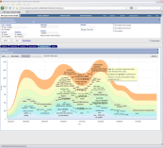







系统架构
源数据层
数据转换
数据存储
数据分析挖掘与应用
财务
数据仓库（Oracle）
python、spark
集团高管
ODS存储
主题数据库
成本
生产
财务
产品质量主题
部门主管
采购
生产
生产成品主题
对比分析
预测研判
风险预警
质量
二级厂部
销售
ETL(DaraX离线数据同步)
销售与服务
质量
采购
智能决策可视化平台
其他
销售
其它主题库
在线监控
离线分析
工艺设计
云存储平台
服务
生产部门
过程数据
分布式数据存储计算
销售分析
客户评级
订单排程
制造部门
非结构化数据
Spark计算引擎
绩效
研发部门
监控数据
Hadoop
综合指标
安全评估
设备监控
其他部门

Slide 10











系统架构
数据层构建
云存储平
台
用户管理
日志管理
数据管理层：服务于应用程序的分权限数据调用，提供稳定安全的数据存储与高效的操作访问。
数据管理层
权限管理
容灾备份
关系型数据：Oracle
文件数据：HDFS
多主题数据仓库
文档
报表
电子表格
数据存储层：基于关系型数据库和分布式文件系统的存储模式，分主题来源于数据源的原始数据进行归档整理。
财务
生产
质量
采购
销售
ETL：数据抽取与转换
DataX：异构数据同步
Scrapy：互联网数据爬取
ERP
MES
文本文档
外部数据
生产设备
数据源：所有数据供给的源头，存在异构、冗余、缺失等问题。
TMS
PCS
OA系统
监控设备
其他系统

Slide 11



系统架构
算法分析层
对于运算量较小的计算任务直接在应用服务器上完成，减少数据云平台压力
Spark：用于大规模数据处理的计算引擎
Spark大数据流计算
服务器计算分析
TensorFlow：深度学习框架
Scikit-learn：Python机器学习算法库
根据数据的特征差异以及算法任务的特殊需求选择不同的算法模型
算法模型
聚类
降维
分类
回归
工具组件
TensorFlow
Scikit-learn
加速优化
GPU优化
并行加速
对于数据量巨大、高算法复杂度分析过程采用加速优化策略
数据接口服务

Slide 12
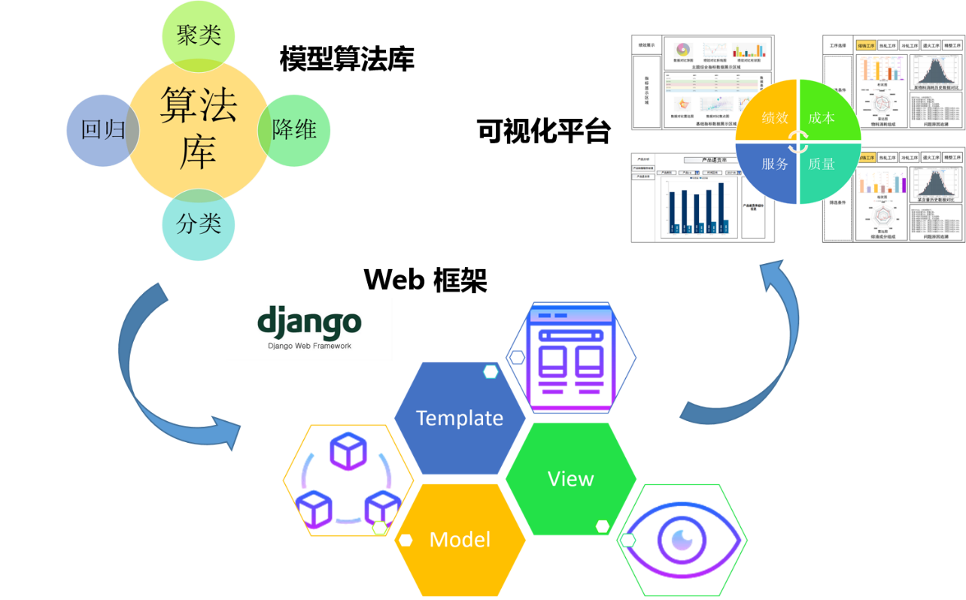
系统架构
应用展示层
智能决策应用服务后台由MVC模式的Web框架Django实现。
系统使用html、css、JavaScript、Jquery、vue.js等开发工具开发网页，应用Echarts3.0进行图形可视化展示。

Slide 13
PART
THREE
各主题模块
Subject Modules
Notes:
我课题组已于半年内设计出材料腐蚀速率传感器，验证其对于环境腐蚀性的变化具有良好的感应灵敏度，并为材料环境腐蚀监测终端完成设计了后台存储服务软件，该软件可搭配材料腐蚀速率传感器实现将前端远程任意传感器的数据进行实时、定时的采集、在终端上进行稳定存储的功能，完成了高通量腐蚀数据实时采集技术。已完成负责环境因素采集的微型气象站设计，正处于气象站的组装搭建阶段。针对材料腐蚀数据库的建设进行了探索性工作，尚处于数据库框架搭建阶段。

Slide 14

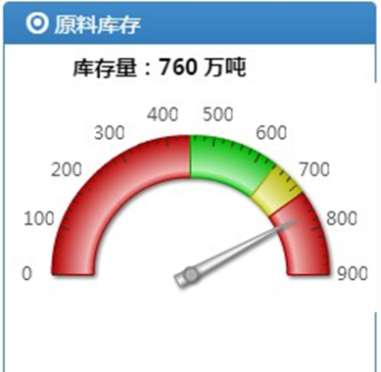
四大主题
成本精益控制
质量精益管控
客户精益服务
绩效智能决策
智能决策层
智能决策系统
成本
质量
客户
绩效
CRM
PDS
ERP
QMS
SCM

Slide 15
成本精益控制
部分核心KPI指标(待确定)
原料 | 原料采购价
 | 原料采购量
 | 税费
制造成本 | 物料消耗（铝锭、废料）
 | 能源消耗（水电、吨材燃料比）
 | 耗材消耗
 | 人工成本
物流 | 运费
 | 装载能力
各工序成本指标计算
成本预测与优化
风向预警与规避
目前计划的成本核算范围包括产销全流程中物料、能源、人力、运输部分。
生产成本监测范围包括熔铸、热轧、冷轧三个工序。

Slide 16
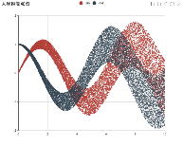


成本精益控制
成本相关指标的抽取计算展示
计算分析模型
可视化展示
成本指标设计
横跨熔铸、热轧、冷轧工序，从原料、制造、物流三方面设计成本指标。
计算分析模型
基于数理统计分析，通过聚类、参数比较等方法挖掘成本问题，利用相关性分析、多元回归分析等方法追溯问题原因，并通过主成分分析进行参数的遴选与提取。
可视化展示
使用Echarts图表展示。
挖掘成本问题
追溯问题原因
参数遴选与提取
可视化
采购
熔铸工序
热轧工序
冷轧工序
配送
能源消耗：水电、燃料消耗等
原料成本
制造成本
物流成本
人工成本：工资、福利成本等
物料消耗：铝锭消耗、废料投入等
成本数据主题库
生产数据
采购数据
其它

Slide 17
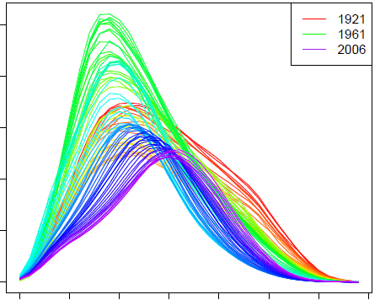
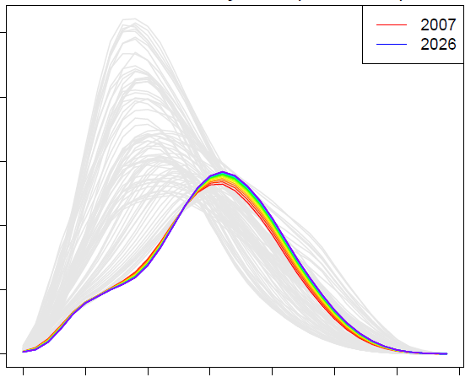
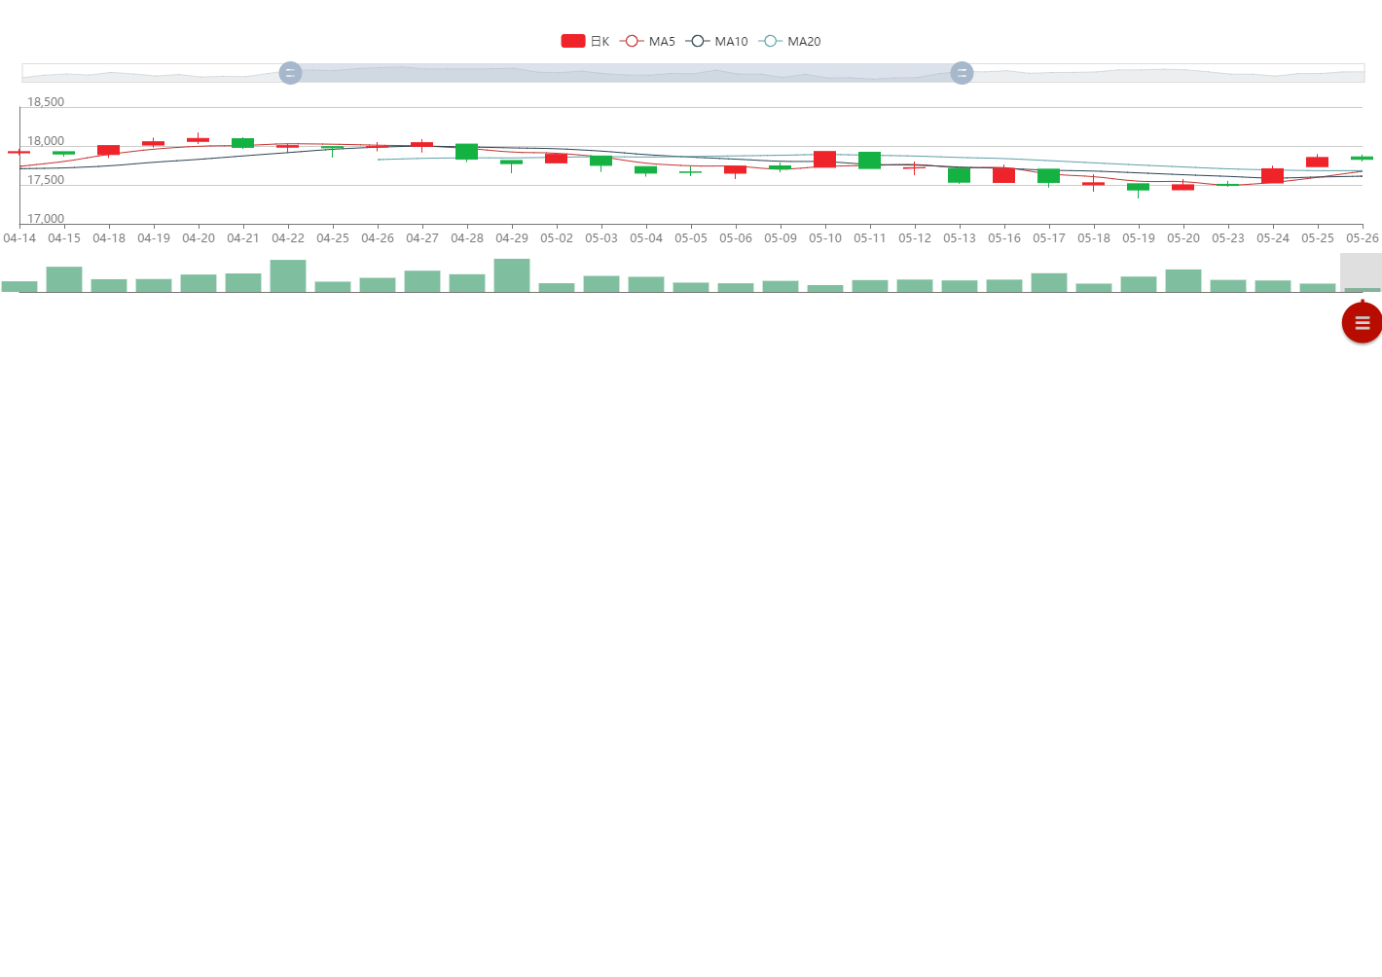
成本精益控制
基于预测与研判的成本优化
预测模型
最小二乘法
多元统计回归
目的
分析对象
物料消耗
能源消耗
人力消耗
函数型分析
建立目标优化约束关系
评估成本优化弹性区间
根据历史成本数据，建立KPI中的自变量与优化目标间的约束关系模型，对关键参量进行预测分析，对历史成本投入进行研判评估，找出可以缩减的成本项，增加利润。

Slide 18
成本精益控制
风险预警与规避
物料成本 人工成本
能源成本 原料成本
物流成本 耗材成本
通过定性描述与定量分析，分析风险发生的可能性及其影响
风险
识别
风险分析
在成本管理中，对成本指标进行风险分析并建立预警机制是企业管理决策中的重要环节。
结合指标分析和预测结果,判断风险来源与等级
对风险系数和风险机率进行评估，分析风险变化趋势
风险评估
风险控制
制定风险应对方案和危机处理预案，进入风险监管状态

Slide 19
质量精益控制
部分核心KPI指标(待确定)
熔炼过程 | 元素含量偏离度
 | 元素含量波动率
 | 熔炼温度
 | 熔炼时间
产品 | 产品成材率
 | 产品合格率
质量指标计算与展示
质量问题的追溯分析
质量设计产品改进
根据历史质量数据对核心KPI指标进行计算与展示，并对于存在的历史质量问题进行生产全流程的问题分析与原因追溯，结合材料工艺研究维护更新产品工艺库，实现质量设计的持续改进。

Slide 20










质量精益控制
质量KPI计算展示分析
关联度分析
异常值分析
核心质量指标遴选
产品生产数据
产品生产数据
指标类别
产品质检数据
产品质检数据
质量数据分析
产品服役情况
售后服役情况
质量KPI展示
折线图
折线图
质量数据归档
饼状图
饼状图
可视化展示技术
热力图
在线
监测据
质检数据
用户评价
热力图
用户
平行坐标
质量在线监控
成品质量检测

Slide 21


质量精益控制
质量问题追溯
质量问题追溯
数据源头
生产过程监测数据
质量工艺数据
用户评价数据
质量问题追溯方法
将生产全流程数据进行关联，根据历史质量问题进行原因分析，并结合T2图计算质量贡献度，寻找质量问题出现原因
追溯目的
高效、准确定位质量问题出处，有效指导生产模式改良与工艺参数调整
数据关联
质量贡献度分析
历史质量问题匹配
全流程生产数据管理
原料数据
质检数据
生产日志
质量问题追溯报表
产品评价
质量主题库
质量库
工艺库
方法库
客户

Slide 22
质量精益控制
质量设计与产品改进
数字仿真系统
介绍数字仿真系统是什么
质量设计全流程介绍
介绍质量设计全流程

Slide 23
客户精益服务
部分核心KPI指标(待确定)
销售 | 销售情况
 | 退货情况
客户 | 客户平均分
 | A级别客户数量
服务质量评估 | 到货时长
 | 产品满意情况
生产排程 | 人力、设备资源占用情况
 | 备货效率
 | 生产阻塞情况
产品销售情况分析
客户分析
服务质量评估
生产排程
分别以产品、客户、服务为导向进行数据分析，计算公司销售业绩、观察市场供需状况、了解产品质量及销售服务情况，并根据资源信息及订单情况提供辅助排程模块，提升客户精益化服务质量。

Slide 24
客户精益服务
销售KPI计算分析
指标展示与分析：结合具体销售KPI指标类型与含义，选择合适的图表展示方法，生动、形象、直观地对销售情况进行表达
常见统计值计算
均值
最值
数据展示方法
饼图
柱状图
方差
时间平滑指数
折线图
热力图

Slide 25
客户精益服务
客户评价
客户考核指标
交易额
退单量
欠款额
失信记录
高评级的客户待遇：
更高优先级的排单
力度更大的优惠政策
更优质的售后体验
该管理信息对于用户保密，仅对销售部门及公司高层开放可见

Slide 26

客户精益服务
服务质量评估
服务质量评估旨在于对公司提供给客户的各项服务情况进行量化评价
精益服务
质量评估
产品生产
客户
售后服务评估
产品满意度评估
配货满意度评估
产品
服务质量评估根据客户的评价数据、销售数据对产品服务情况进行评估，改进产品生产，为用户提供更优质的产品与服务
该评估结果可以作为部分公司部门、人员的绩效考核依据
改进
产品评价
服务评价
准时交货率
客户投诉数量
产品满意度
平均到货时间
服务质量评估部分KPI
配货
数据
销售
数据
退货
数据
数据主题仓库

Slide 27
客户精益服务
生产排程
产品需求及
定制化需求
订单管理
排程效果评估
备货效率
设备资源占用情况
人力资源占用情况
生产阻塞时间（从第一道加工工序开始，之后因为等待资源分配而等待的时间总和）
客户
订单分解
有效订单
合同池
订单
生产工艺约束
人力资源约束
设备资源约束
辅助生产排程系统
生产任务下达
各工序
生产车间
生产日历管理
排程方案维护
工艺流程管理
物料
资源信息
物料调整
物料管控
瑞闽已经建成较完善的APS系统，智能决策系统中生产排程模块主要功能是调用APS系统的功能，对其生成的生产计划进行可视化展示。

Slide 28

绩效智能决策
综合评价指标
面向企业级高层管理人员设计，整合成本、质量、服务三个主题内容建立总体评价性指标体系
安全评价指标
针对员工、生产过程和其它安全管理项建立企业安全评价指标体系，帮助管理人员进行安全管理
设备评价指标
基于设备生产情况和维修情况，建立设备评价指标体系，综合评估企业设备运行、管理现状。
综合评价指标
市场占有率
销售利润率
产品质量合格率
安全评价指标
员工安全资质
工伤事故率
安全生产周期
设备评价指标
设备生产率
设备完好率
设备维修率
$$∗_{部分指标（待确定）}$$

Slide 29
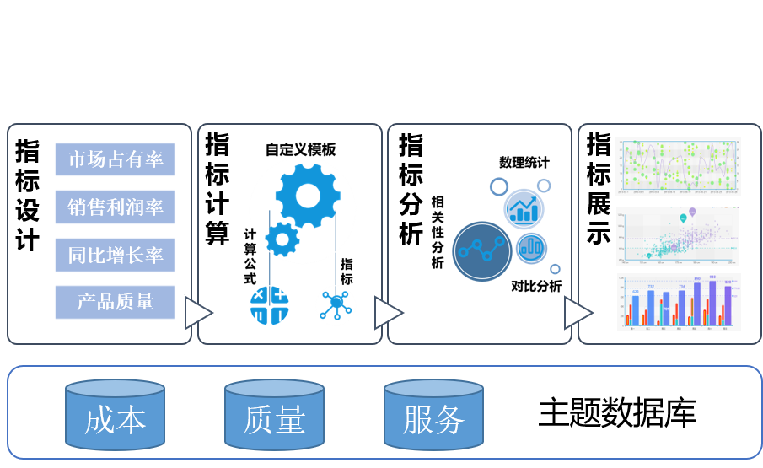
绩效智能决策
综合评价指标的计算与展示
指标设计
面向高层管理人员建立综合评价指标库
指标计算
利用自定义模板自定义指标和计算公式
指标分析
数理统计
相关性分析
指标展示
Echarts4.0图表展示

Slide 30
绩效智能决策
安全评价指标的计算与展示
数据源
指标设计
数据分析与展示
人力资源系统
安全反馈系统
主题数据库
指标计算
指标分析
可视化展示
生产过程安全
工伤事故率
安全生产周期
其它
设备安全
人员安全
员工安全资质
员工反馈指数
基于人力资源系统、安全反馈系统和主题数据库，针对员工、生产过程和其它安全管理项设计企业安全评价指标，使用统计分析、聚类分析等算法对安全指标的统计特征和波动情况进行精细分析，并以Echarts图表形式进行可视化展示，帮助企业的管理人员进行安全管理。

Slide 31
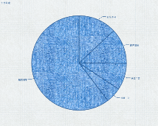
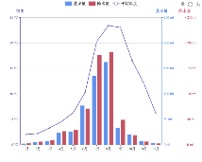
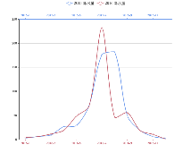
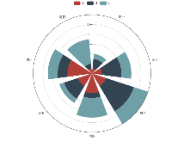
绩效智能决策
设备评价指标的计算与展示
主题数据库
设备生产记录
设备维修记录
数据源：从主题数据库中提取设备生产记录、设备维修记录等数据构成数据源。
指标设计：基于设备生产情况和维修情况，将设备评价指标分为生产类和维修类。
数据源
指标展示
指标计算与分析：使用自定义模板模块计算指标数值，并通过统计分析、对比分析等算法分析指标的特征和波动情况。
生产类
设备综合效率
设备生产率
维修类
设备完好率
设备维修率
指标计算
对比分析
指标展示：使用Echarts图表对指标数据进行可视化展示。
指标设计
指标计算与分析

Slide 32
成本精益控制
工序成本指标计算
成本指标设计
横跨熔铸、热轧、冷轧工序，从原料、制造、物流三方面设计成本指标。
计算分析模型
基于数理统计分析，通过聚类、参数比较等方法挖掘成本问题，并利用相关性分析、多元回归分析、神经网络等方法追溯问题原因。
可视化展示
Echarts图表展示。
计算分析模型
成本可视化展示
采购
配送
熔铸工序
热轧工序
冷轧工序
能源消耗：水电、燃料消耗等
原料成本
制造成本
物流成本
人工成本：工资、福利成本等
物料消耗：铝锭消耗、废料投入等
成本数据主题库
云存储
经营数据
ODS
主数据
Master Data
元数据
Meta Data

Slide 33


成本精益控制
基于预测与研判的成本优化
KPI计算结果
参数遴选与提取
关键参数
预测与研判
成本优化决策
方法模型：
相关性分析
主成分分析
信息熵、多元回归
核化线性降维
方法模型：
偏最小二乘法
核偏最小二乘法
函数型数据分析
基于流型的有监督学习
目的：
减少数据维度，加速计算过程
剔除无用成分，增加研判效果
目的：
建立KPI中的自变量（原料成本、生产成本、人员成本等）与优化目标间的约束关系
评估成本优化弹性区间

Slide 34
成本精益控制
工序成本指标计算
成本指标设计
横跨熔铸、热轧、冷轧工序，从原料、制造、物流三方面设计成本指标。
计算分析模型
基于数理统计分析，通过聚类、参数比较等方法挖掘成本问题，并利用相关性分析、多元回归分析、神经网络等方法追溯问题原因。
可视化展示
Echarts图表展示。
计算分析模型
成本可视化展示
采购
配送
熔铸工序
热轧工序
冷轧工序
能源消耗：水电、燃料消耗等
原料成本
制造成本
物流成本
人工成本：工资、福利成本等
物料消耗：铝锭消耗、废料投入等
成本数据主题库
云存储
经营数据
ODS
主数据
Master Data
元数据
Meta Data
Notes:
本课题的目标是利用大数据技术解决青特钢几方面的具体需求，并建立大数据智能决策平台。
面向该目标，拆分为三个层次的研究内容，分别是：
数据层面，包括内部数据的迁移和外部数据的获取；
技术及方法开发层面，主要面向四个主题，分别是价格预测、销售分析、成分分析和质量分析
系统集成层面，最终建立基于spark的大数据智能决策平台。

Slide 35
成本精益控制
基于预测与研判的成本优化
预测模型
最小二乘法
多元统计回归
目的
分析对象
物料消耗
能源消耗
人力消耗
函数型分析
建立目标优化约束关系
评估成本优化弹性区间
根据历史成本数据，建立KPI中的自变量与优化目标间的约束关系模型，对关键参量进行预测分析，对历史成本投入进行研判评估，找出可以缩减的成本项，增加利润。

Slide 36
成本精益控制
风险预警与规避
通过定性描述与定量分析，分析风险发生的可能性及其影响
物料成本 人工成本
能源成本 原料成本
物流成本 耗材成本
风险
识别
风险分析
在成本管理中，对成本指标进行风险分析并建立预警机制是企业管理决策中的重要环节。
结合指标分析和预测结果,判断风险来源与等级
对风险系数和风险机率进行评估，分析风险变化趋势
风险评估
风险控制
制定风险应对方案和危机处理预案，进入风险监管状态
Notes:
本课题的目标是利用大数据技术解决青特钢几方面的具体需求，并建立大数据智能决策平台。
面向该目标，拆分为三个层次的研究内容，分别是：
数据层面，包括内部数据的迁移和外部数据的获取；
技术及方法开发层面，主要面向四个主题，分别是价格预测、销售分析、成分分析和质量分析
系统集成层面，最终建立基于spark的大数据智能决策平台。

Slide 37
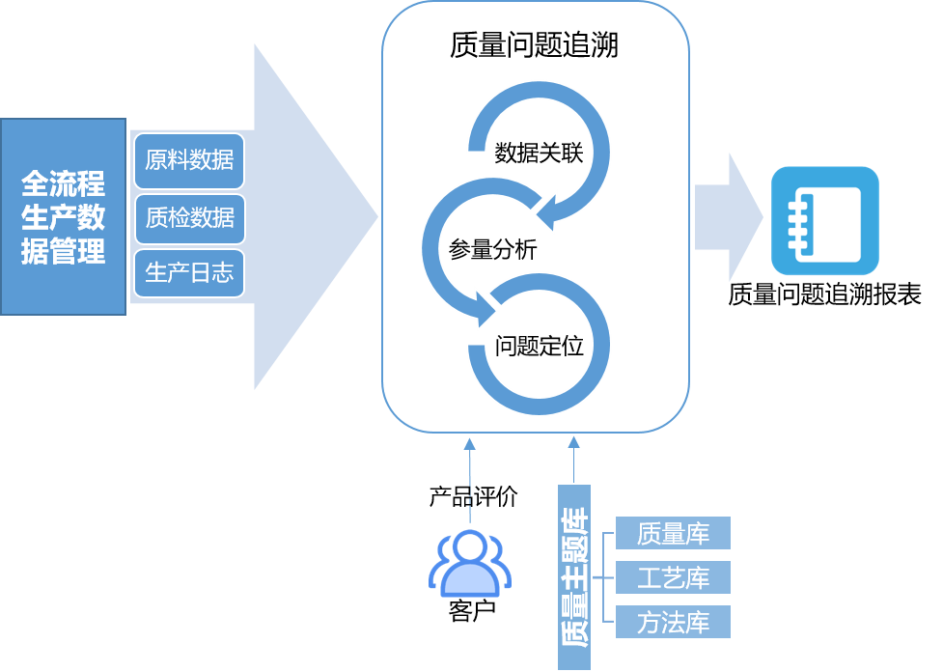
质量精益控制
质量问题追溯
数据源头
生产过程监测数据
质量工艺数据
用户评价数据
质量问题追溯方法
将生产全流程数据进行关联，根据质量问题特征寻找关联度最高的参数
追溯目的
高效、准确定位质量问题出处，有效指导生产模式改良与工艺参数调整
Notes:
本课题的目标是利用大数据技术解决青特钢几方面的具体需求，并建立大数据智能决策平台。
面向该目标，拆分为三个层次的研究内容，分别是：
数据层面，包括内部数据的迁移和外部数据的获取；
技术及方法开发层面，主要面向四个主题，分别是价格预测、销售分析、成分分析和质量分析
系统集成层面，最终建立基于spark的大数据智能决策平台。

Slide 38
质量精益控制
质量设计、产品改进
生产模式闭环
工艺库为产品的生产过程提供工艺方法的指导，产品生产部门为客户提供产品服务，用户根据产品使用体验给出的反馈情况可以反过来指导工艺库的改进。工艺、生产、客户三者形成闭环
行业趋势指导工艺优化
通过外部数据爬取手段可以获得部分市场数据，进而分析得到行业趋势变化情况，有效利用这些信息，精准、快速地进行产品设计与工艺优化以满足未来市场需求，将对于公司利润有极大的优化
Notes:
本课题的目标是利用大数据技术解决青特钢几方面的具体需求，并建立大数据智能决策平台。
面向该目标，拆分为三个层次的研究内容，分别是：
数据层面，包括内部数据的迁移和外部数据的获取；
技术及方法开发层面，主要面向四个主题，分别是价格预测、销售分析、成分分析和质量分析
系统集成层面，最终建立基于spark的大数据智能决策平台。

Slide 39
客户精益服务
部分核心KPI指标(待确定)
销售 | 销售情况
 | 退货情况
客户 | 客户平均分
 | A级别客户数量
服务质量评估 | 到货时长
 | 产品满意情况
生产排程 | 人力、设备资源占用情况
 | 备货效率
 | 生产阻塞情况
产品销售情况分析
客户分析
服务质量评估
生产排程
分别以产品、客户、服务为导向进行数据分析，计算公司销售业绩、观察市场供需状况、了解产品质量及销售服务情况，并根据资源信息及订单情况提供辅助排程模块，提升客户精益化服务质量。

Slide 40
客户精益服务
部分核心KPI指标(待确定)
销售 | 销售情况
 | 退货情况
客户 | 客户平均分
 | A级别客户数量
服务质量评估 | 到货时长
 | 产品满意情况
生产排程 | 人力、设备资源占用情况
 | 备货效率
 | 生产阻塞情况
产品销售情况分析
客户分析
服务质量评估
生产排程
分别以产品、客户、服务为导向进行数据分析，计算公司销售业绩、观察市场供需状况、了解产品质量及销售服务情况，并根据资源信息及订单情况提供辅助排程模块，提升客户精益化服务质量。

Slide 41

绩效智能决策
成本
质量
服务
安全
基于成本、质量、服务三个主题的分析结果，从各主题内部中筛选出一些关键KPI指标，建立基础指标库
指标体系
主题综合指标
基础评价指标
基础指标
面向企业级高层管理人员的需求所设计的针对成本、质量、服务三个主题的总体评价性指标
主题综合指标
数据仓库
成本精益控制
吨加工成本
产品成本指数
总能耗
质量精益控制
成材率
工序不合格率
产品质量指数
客户精益服务
员工安全评估
总销售额
净利润率
准时交货率
员工反馈指数
员工安全资质指数

Slide 42
请批评指正
谢谢
Notes:
本课题的目标是利用大数据技术解决青特钢几方面的具体需求，并建立大数据智能决策平台。
面向该目标，拆分为三个层次的研究内容，分别是：
数据层面，包括内部数据的迁移和外部数据的获取；
技术及方法开发层面，主要面向四个主题，分别是价格预测、销售分析、成分分析和质量分析
系统集成层面，最终建立基于spark的大数据智能决策平台。

